Slide 1
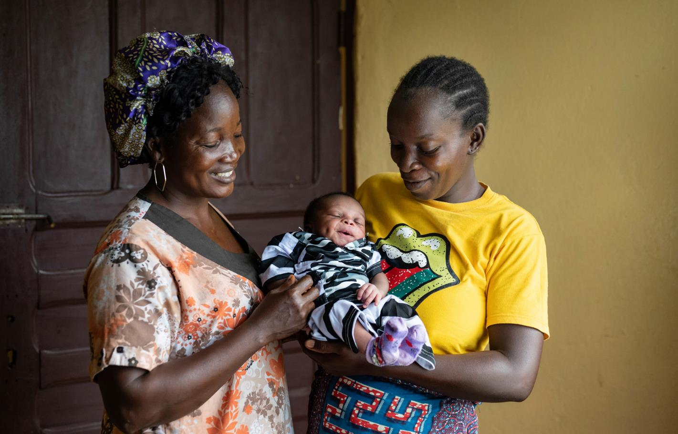
Guinea
Sichere Geburten
Notes:
1

Slide 2
Guinea
Guinea Deutschland
Fläche in km² 245.857 357.022
Bevölkerung in Millionen 13,6 84,2
Mittleres Alter in Jahren 19,1 47,8
Anteil ländlicher Bevölkerung in % 61,9 22,2
Säuglingssterblichkeit in % 4,8 0,3
Lebenserwartung in Jahren 64,3 81,7
Kinder pro Frau im Durchschnitt 4,8 1,6
Ärztedichte in Ärzt:innen/10.000 Einw. 2 44
Anteil untergewichtiger Kinder in % 16,3 0,5
Analphabetenrate in % 54,7 k. A.
Bruttosozialprodukt in $/Kopf 2.600 53.200
Quelle: CIA World Factbook (2023)
GUINEA
SENEGAL
MALI
GUINEA-BISSAU
GUINEA
Conakry
SIERRA
LEONE
ELFENBEIN-
KÜSTE
Diécké
LIBERIA
Notes:
2

Slide 3
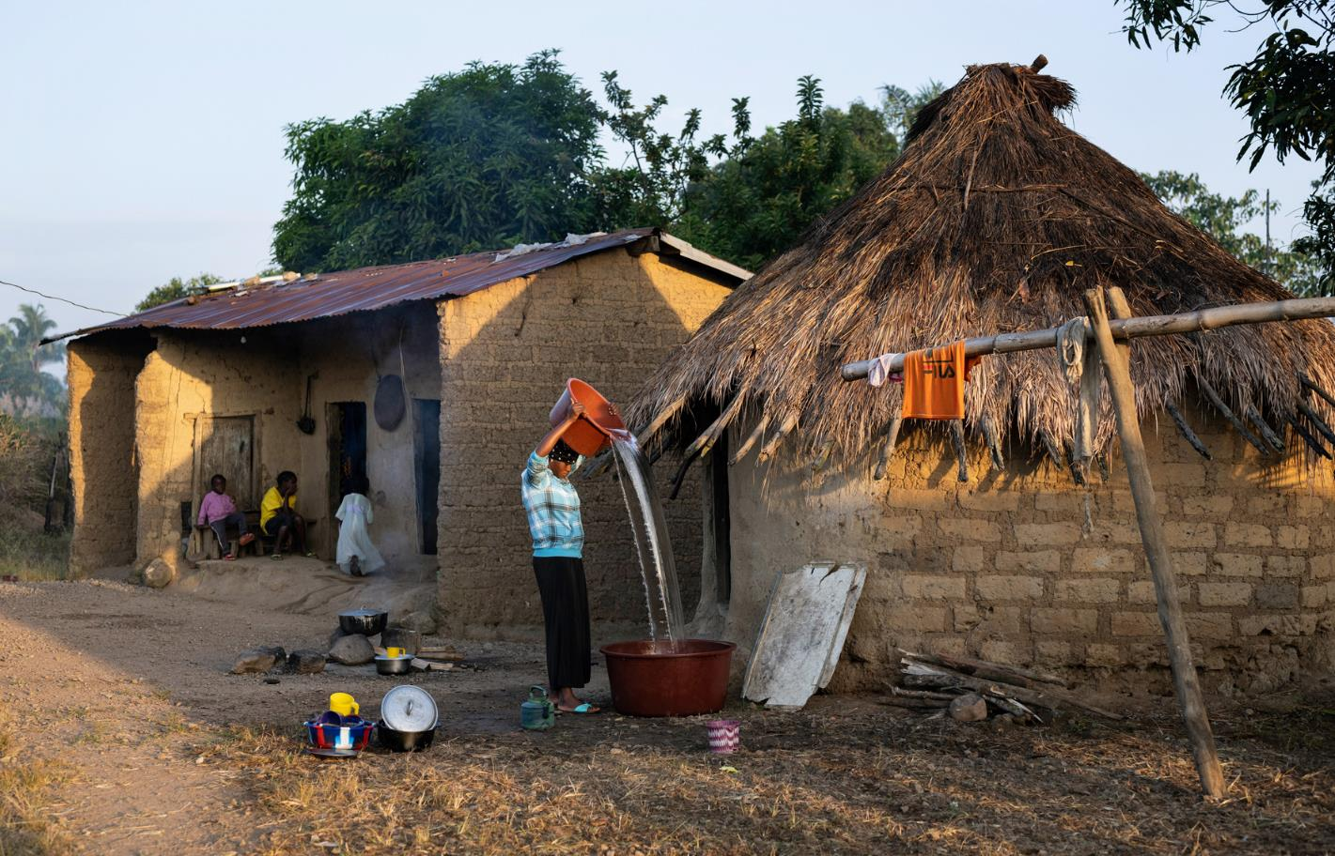
Trotz reicher Bodenschätze zählt Guinea zu den ärmsten Ländern der Welt. Im Index der menschli­chen Entwicklung belegt es Platz 182 von 191.

Slide 4
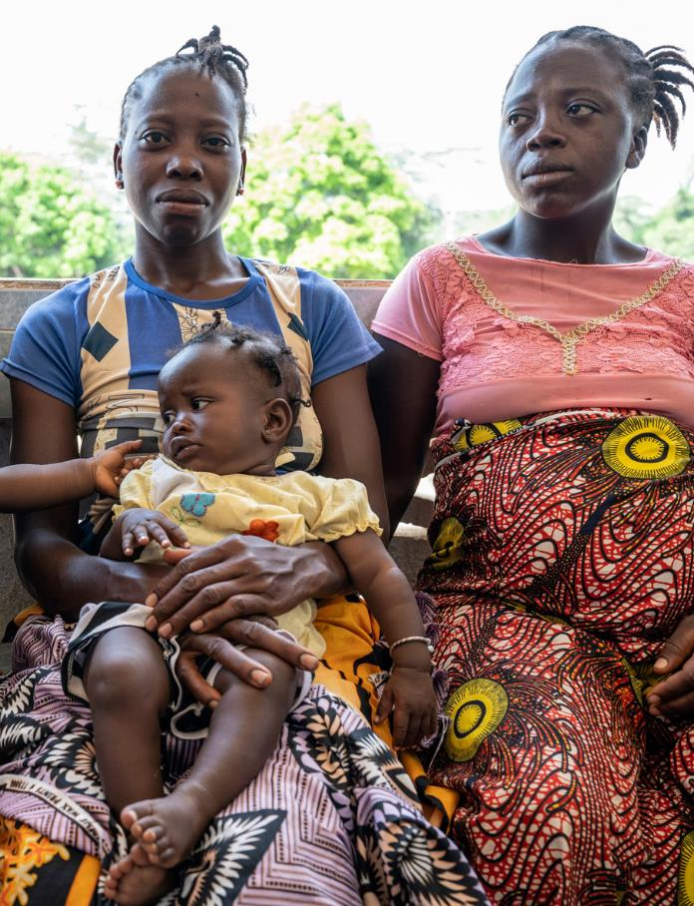
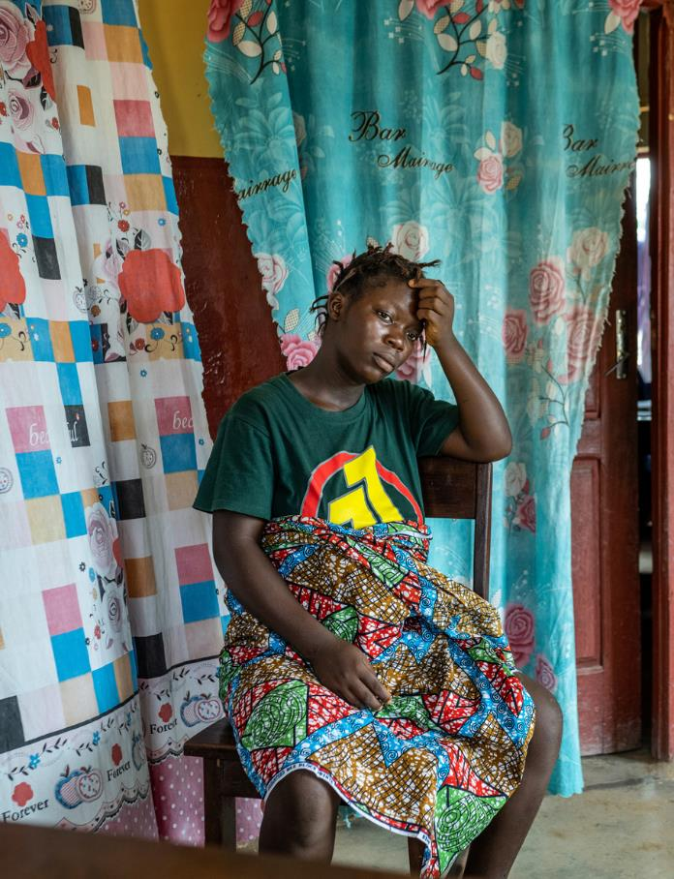
Das Gesundheitswesen ist sehr schwach. In kaum einem anderen Land der Welt sterben so viele Mütter und Kinder bei der Geburt wie in Guinea.

Slide 5
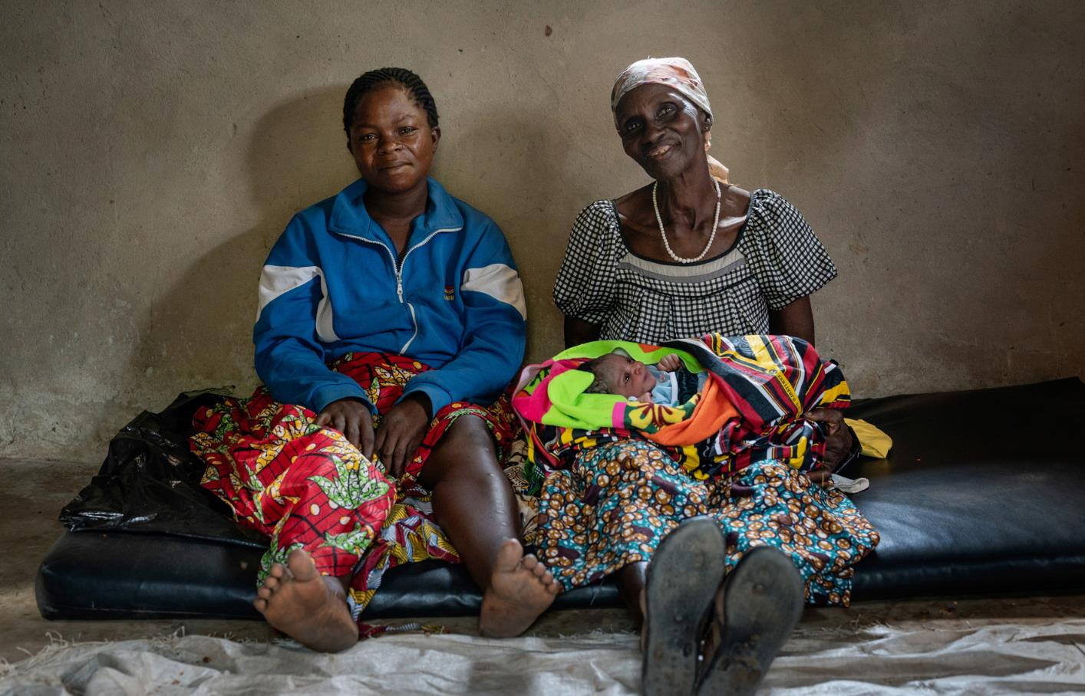
Eine der Ursachen: Viele Frauen bringen ihre Kinder zu Hause zur Welt – ohne die Unterstützung einer ausgebildeten Hebamme.

Slide 6
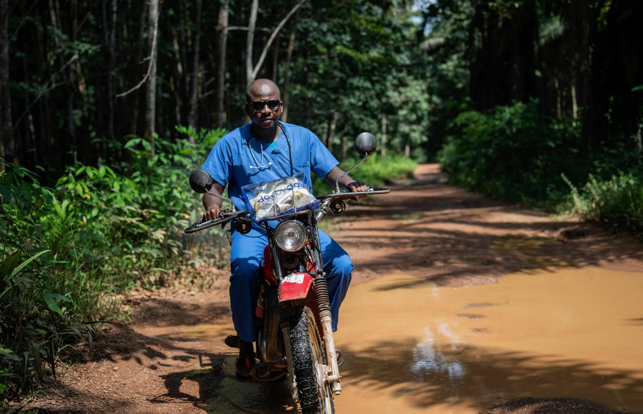
Geht dann bei der Geburt etwas schief, kommt Hilfe meist zu spät. Besonders gilt dies für die abgelegene Waldregion ganz im Süden des Landes.

Slide 7
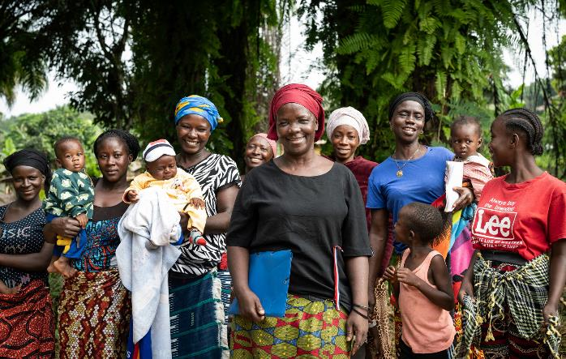
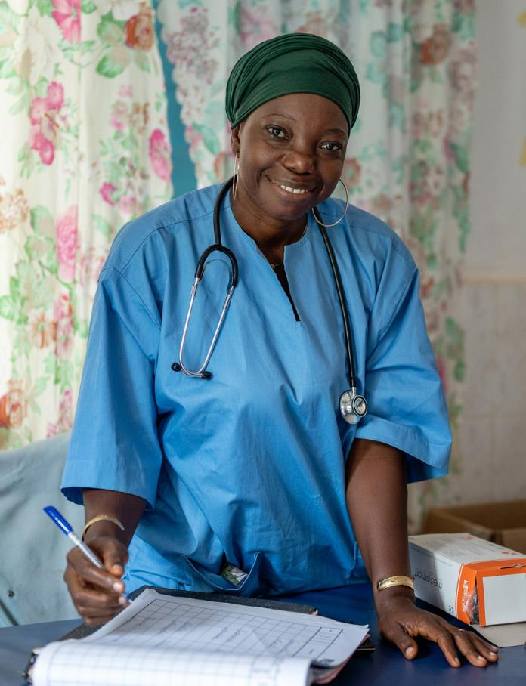
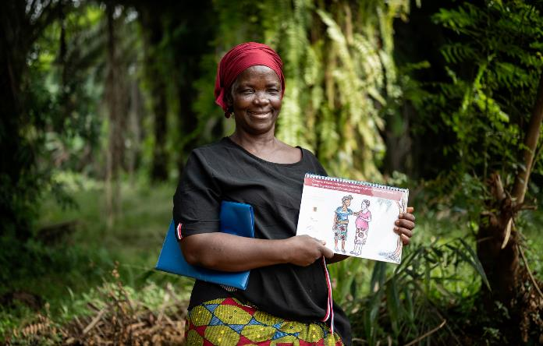
Die Organi­sation Tinkisso möchte dies ändern. Sie informiert über die Risiken von Hausgeburten und bildet das Personal von Gesundheitsstationen und Kliniken weiter.

Slide 8
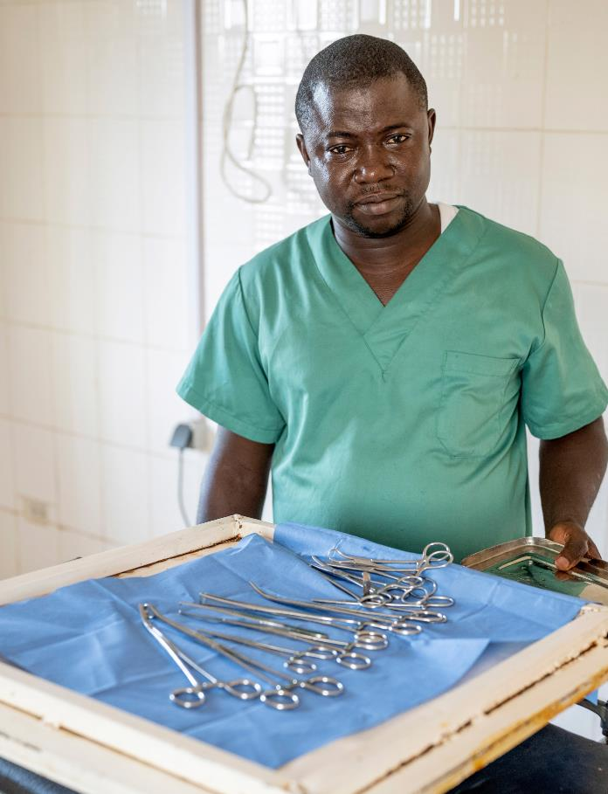
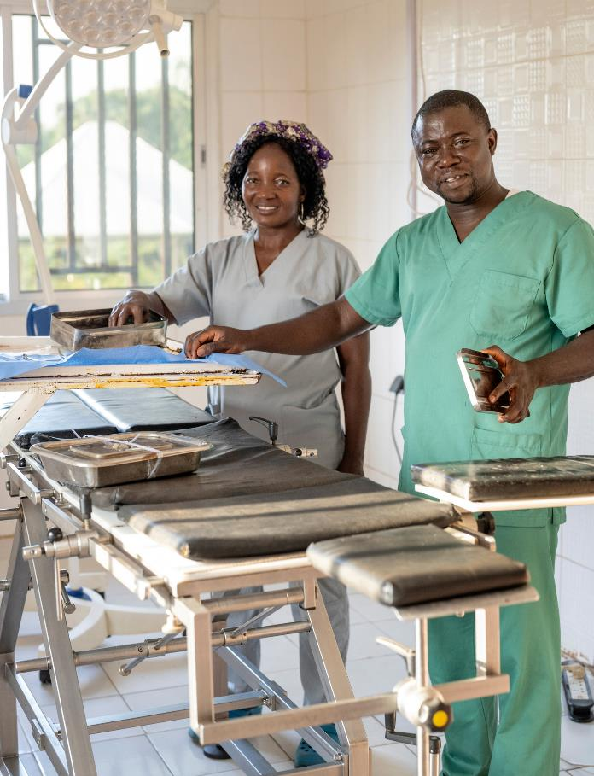
Dank Tinkisso ist auch das evangelische Krankenhaus von Diécké gut ausgestattet. Es ist das Einzige in der Gegend, in dem Kaiserschnitte durch­geführt werden können.

Slide 9
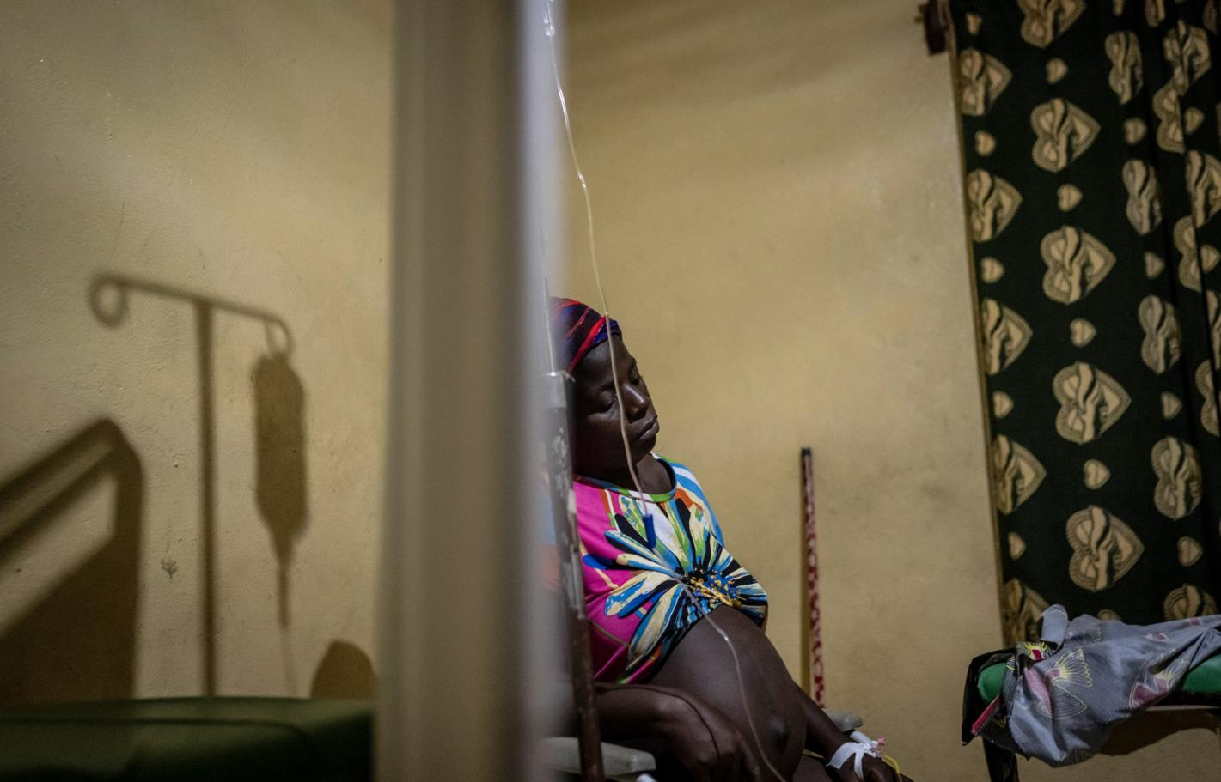
Lah-ne Kolié ist zur Entbindung in das Krankenhaus von Diécké gekommen. Es ist bereits die achte Geburt der 40-Jährigen. Drei Kinder sind an Malaria gestorben.

Slide 10
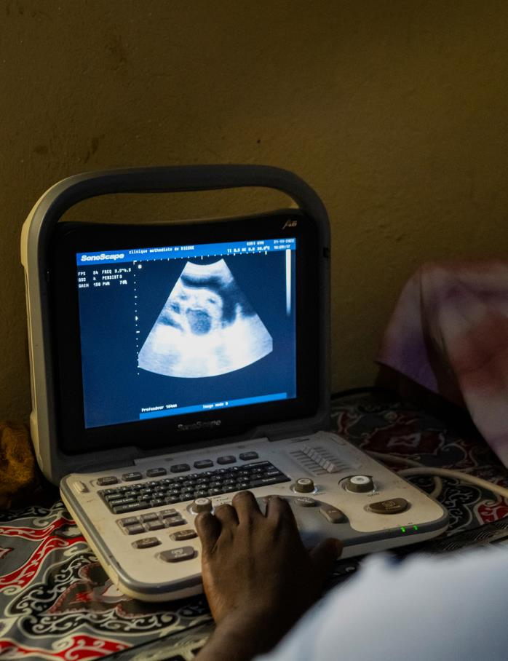
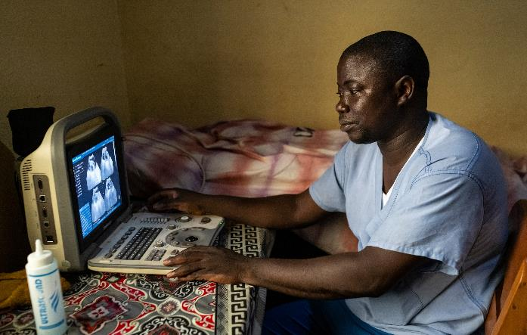
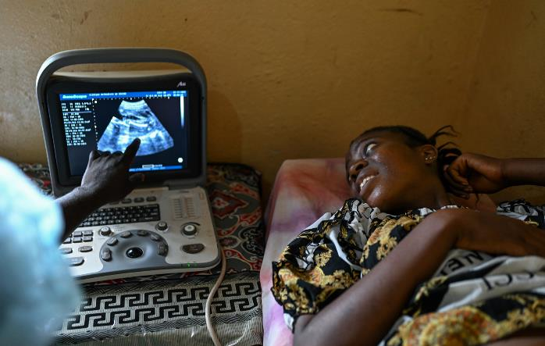
Bei der Ultraschalluntersuchung ein paar Tage zuvor hatte der Arzt Pépé Bimou gesehen, dass das Kind falsch herum im Mutterleib liegt.

Slide 11
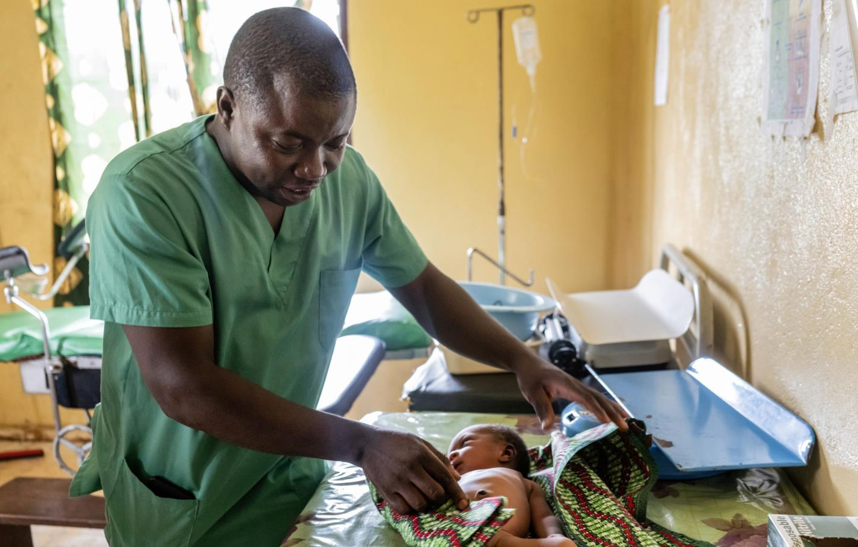
Seit zehn Jahren arbeitet Bimou als einziger Arzt in der Klinik. Er hat eigentlich Allgemeinmedizin studiert, doch hauptsächlich ist er mit Geburten beschäftigt.

Slide 12
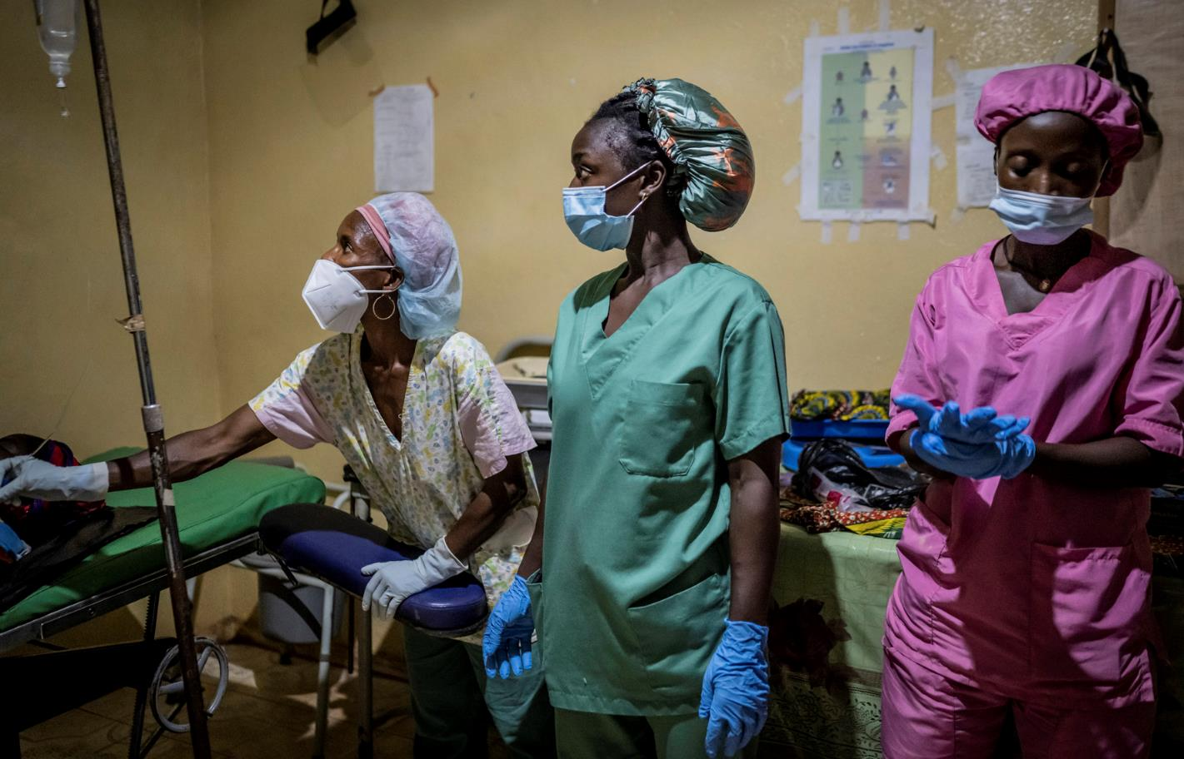
Fachleute haben die Krankenschwestern in geburtshilflicher Notfallver­sor­gung weiter-gebildet – dazu zählen Herzdruckmassagen oder die Bedienung von Beatmungsgeräten.

Slide 13
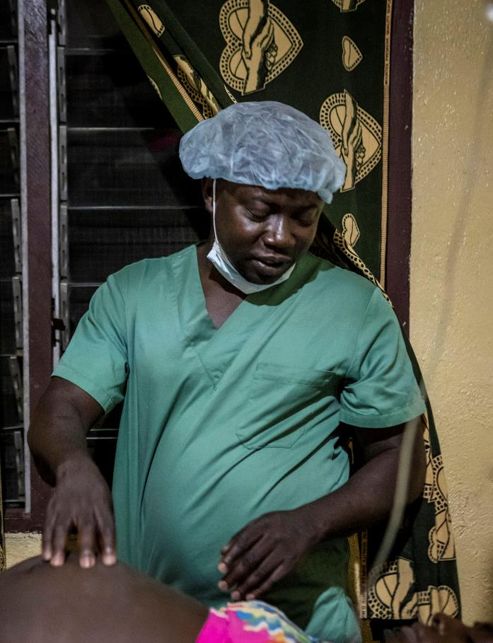
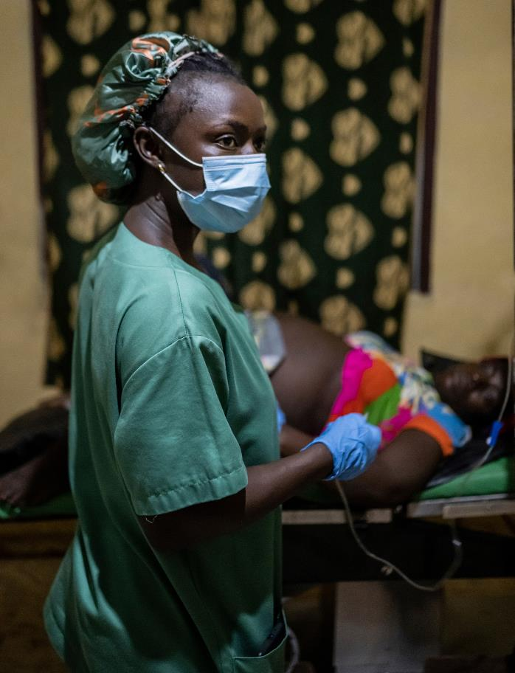
Bei Lah-ne Kolié ist es für einen Kaiserschnitt zu spät. Ein Fuß des Babys ist bereits zu sehen. Beruhigend reden Arzt und Schwestern auf die Frau ein.

Slide 14
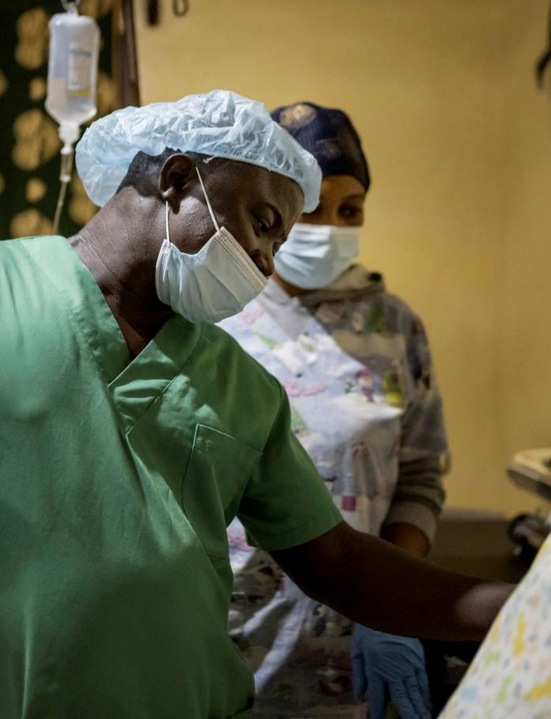
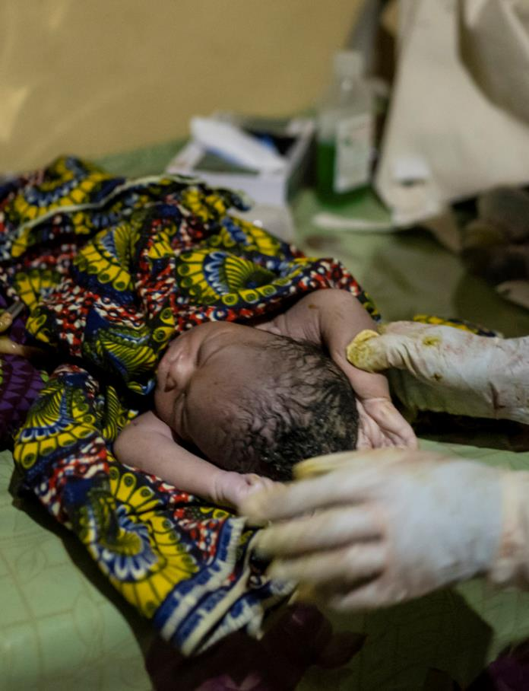
Bimou tastet vorsichtig nach dem Muttermund. Dann greift er nach dem zweiten Bein des Kinds, zerrt. Keine fünf Minuten später ist der Junge auf der Welt.

Slide 15
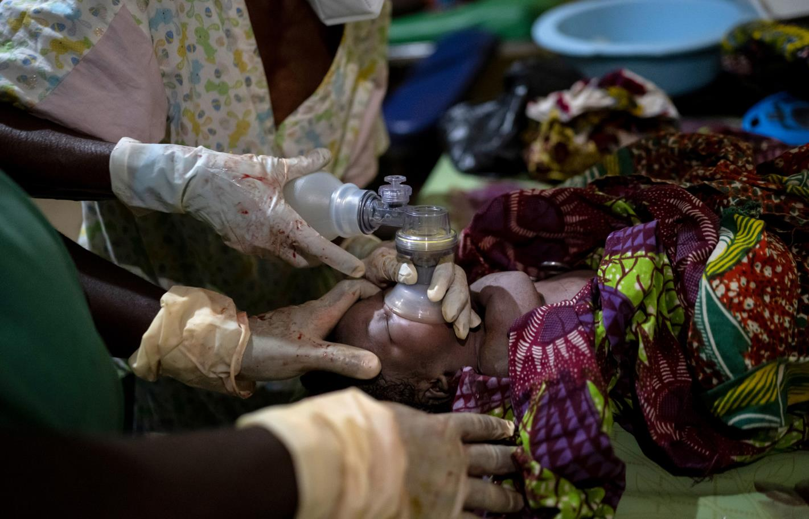
Doch er bleibt stumm. Eine der Krankenschwestern legt sofort das Beatmungsgerät auf den Mund des Jungen, eine andere massiert das Herz.

Slide 16
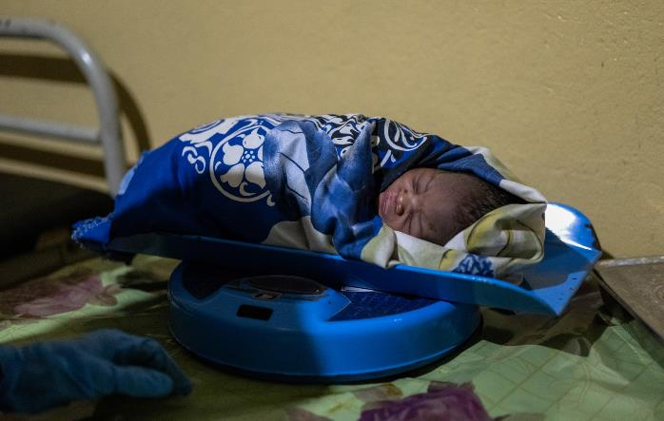
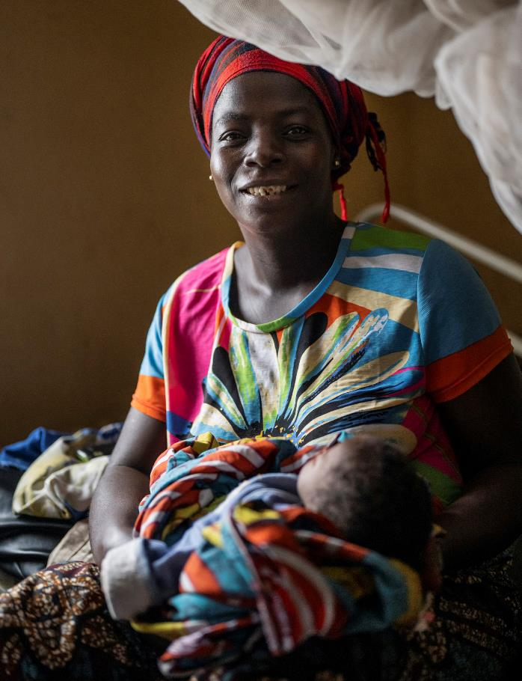
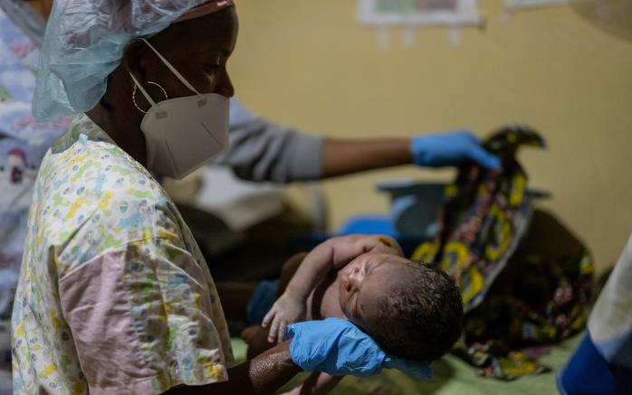
Fünf Minuten, nachdem er geboren wurde, weint der Junge zum ersten Mal. Eine Schwester legt Lah-ne Kolié ihren Sohn in den Arm. Sie legt ihn an die Brust, er trinkt.

Slide 17
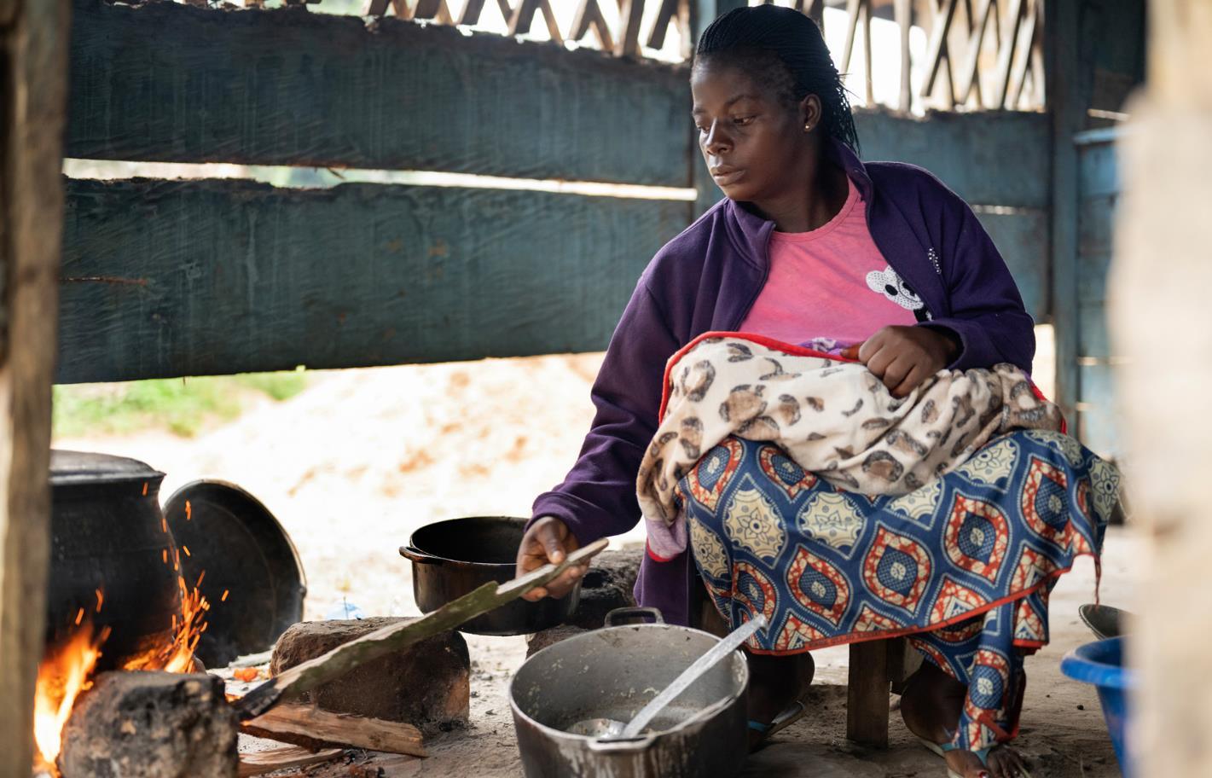
Noch im Morgengrauen kehrt Lah-ne Kolié nach Hause zurück. Sie kocht das Mittagessen für ihre Familie – das Neugeborene auf dem Schoß.

Slide 18
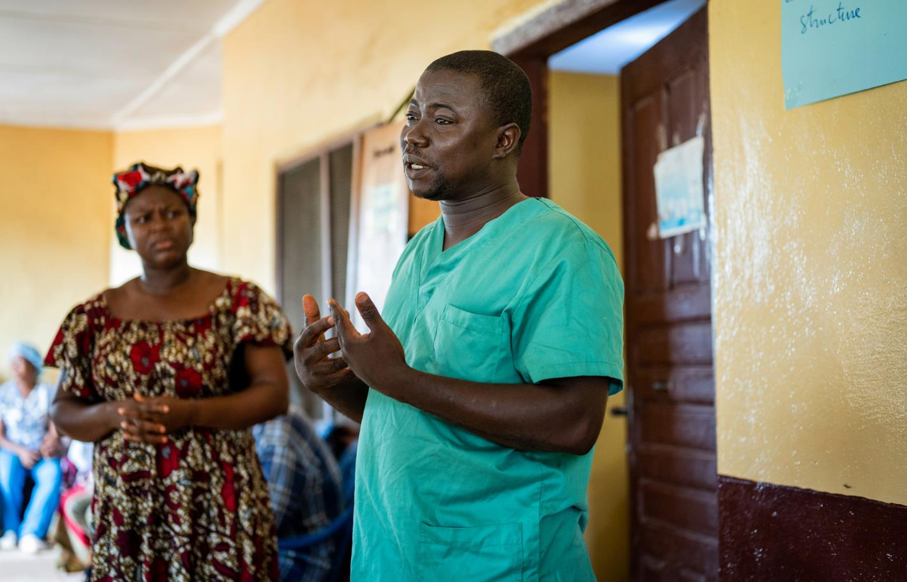
Zur selben Zeit hält Pépé Bimou in seiner Klinik eine Andacht. „Fast hätten wir letzte Nacht einen Jungen verloren“, sagt er. „Lasst uns dankbar sein.“ „Amen“, rufen alle.

Slide 19
Sie sahen eine Präsentation zum Projekt der Partnerorganisation
Tinkisso Antenna aus Guinea.
Sichere Geburten
www.brot-fuer-die-welt.de/projekte/guinea-geburten
Herausgeber
Brot für die Welt
Evangelisches Werk für Diakonie und Entwicklung e.V.
Caroline-Michaelis-Str. 1
10115 Berlin
Telefon 030 65211 4711
kontakt@brot-fuer-die-welt.de
Redaktion Thorsten Lichtblau, Thomas Knödl
Text Veronica Frenzel
Fotos Anne Ackermann
Gestaltung Thomas Knödl
Berlin, Juli 2023
Notes:
19

Slide 20
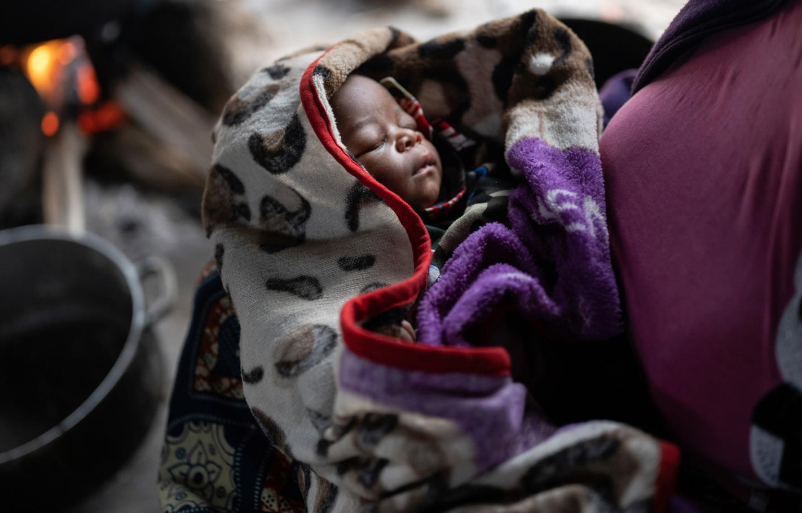
Spendenkonto
Bank für Kirche und Diakonie
IBAN: DE10 1006 1006 0500 5005 00
Notes:
20

